Slide 1
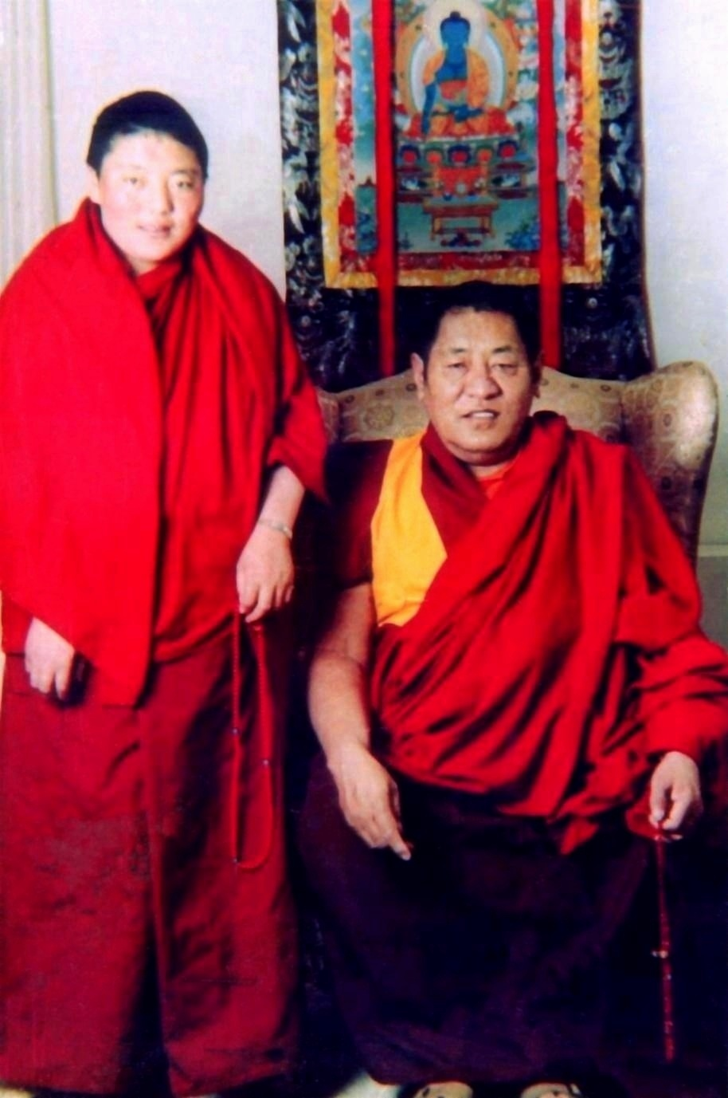
课前颂
看视频:三殊胜(视频二)
串讲
法义讨论
课后回向

Slide 2

三殊胜
行善修心的究竟方法

Slide 3
什么是三殊胜
发心殊胜（前）
2. 正行殊胜（中）
3. 回向殊胜（后）

Slide 4
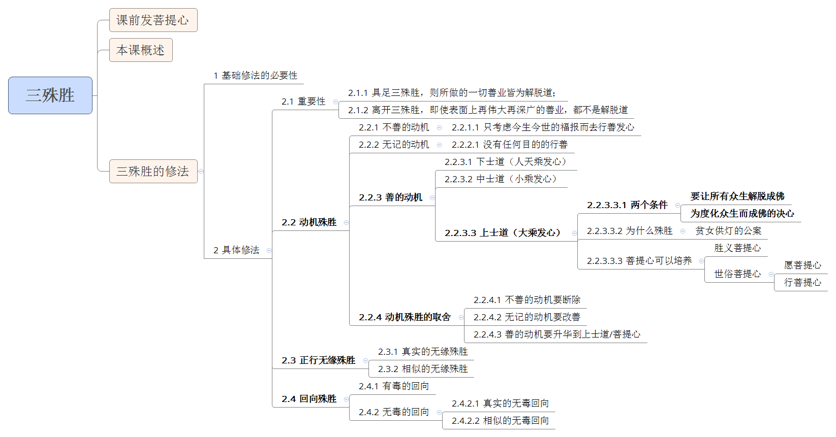
本课科判图

Slide 5
本课概要
提示：本次串讲是根据上师的视频开示整理。
课前发菩提心
本课概述
证悟空性与三殊胜的关系
世界存在的方式
世界是否真实的标准

Slide 6
第二个殊胜：证悟殊胜
证悟空性的必要性
佛教最后是要求在如幻如梦中修行，闻思修
明心见性就是胜义菩提心
如果最后没有放下，哪怕像芝麻一样大小的执着也会阻碍解脱
大乘佛教最顶级的行善：福慧双运
慧资粮：证悟空性
成就法身
福资粮：世俗菩提心 和 出离心
成就佛的报身和化身

Slide 7
第二个殊胜：证悟殊胜
双运 ：既要修福资粮，也要修慧资粮
空性与持戒，布施，修行的关系
空性/密宗 都不能随便讲：
大家一开始的时候根基不成熟
显宗的空性也需要保密

Slide 8
第二个殊胜：证悟殊胜
解脱：
需要好几个条件合在一起，通过一起的力量，才能获得解脱
要在出离心的条件下，证悟空性，才能解脱
这个世界是以什么形式存在
1.真实不虚的，实实在在的存在方式：通常都是我们自己的想法
2.虚拟的方式存在
眼耳感官告诉我们周边都是存在的，另外的佛告诉我们周围存在的形式都是如幻如梦的。

Slide 9
世界存在的方式
没有学佛的人：从他们自己的感觉中来说，活在真实的感官境界中
佛菩萨：活在虚拟的世界中
学佛的人：活在真实和虚拟生活的中间。
有些时候，继续在真实感官境界中
打坐的时候，会进入全新的虚拟世界
平常的感官叫做识
打坐的如幻如梦的这种体会，叫做慧

Slide 10
世界存在的方式
佛陀告诉我们这个世界是虚拟的，我们自己的感官告诉我们这个世界是真实的。
所以我们就会容易开始怀疑。
随着修行：智慧力量不断的增长，当开始怀疑感官的时候，就已经开始走上解脱道了
从此以后，就不在轮回中流转很长的时间了。
听到空性，说明我们很快就会证悟了，当我们在轮回深处，空性都听不到的。
等会怀疑自己感官的结论，然后开始接受，这是非常好的现象，离解脱不远了。
怀疑比否定好的多
所以最终要学习空性

Slide 11
要证悟空性的前提条件
出离心，菩提心
没有的话，是没有办法脱离的
证悟空性的智慧：来自于福慧二资粮。
通过外加行，内加行 特殊的加行等，特殊的训练，最后可以达到。

Slide 12
举例：
做梦的时候，从梦的角度来说，一切都是真实的。
但是从现实生活的立场来说，梦是幻觉，现实生活才是真实的。
得出结论：
既然连梦都存在，那现实生活当然会存在。但是不能说明任何问题。
开始怀疑：
自己的感官到底有多的大的说服力

Slide 13
世界是否真实的标准
-是以感官的灵敏度为标准。
-没有绝对的标准
-如果我们70亿人的眼睛结构不是现在的结构，那一切都是虚拟的了。
我们的感官水平越高，周围的就会变成越虚幻
举例：
放电影的时候一秒钟放24张图片，眼睛看着图片有连续性。如果灵敏性低，那只需要10张图片。
如果肉眼灵敏度高的话，看这个桌子的时候，桌子会消失
点香并且拿香转圈的时候，眼睛灵敏度低的话，就看到一个很慢的圆圈

Slide 14
世界是否真实的标准
释迦牟尼佛懂这个道理
物理学家也懂
平时看到真实的东西，实际上并不真实
举例：
原始森林树倒下去的时候，没有人听的时候，声音不存在。
原因：树倒下的时候产生了压力波，频率和我们的耳朵产生的频率相同，我们取名字就叫做声音。
所有的乐曲都是这样，只有压力波

Slide 15
世界是否真实的标准
佛教认为好听的声音等等，都是一种感受而已
佛教称为是耳识。
我们从来不相信声音不存在。
声音是这样，看到的也是这样。

Slide 16
问题讨论
佛教最顶级的行善什么？
如何才能真正的解脱?
有没有想过这个世界有可能是虚幻的?
对声音不存在有什么看法?

